Slide 1






Slide 2

En tu boca roja y fresca
beso, y mi sed no se apaga

Slide 3

Que en cada beso quisiera
beber entera tu alma.

Slide 4

Me he enamorado de ti
y es enfermedad tan mala

Slide 5
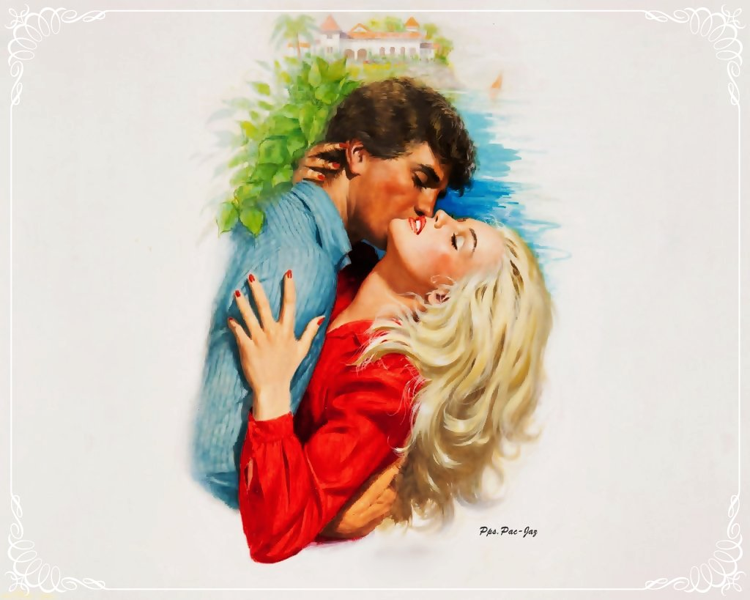
Que ni la muerte la cura ¡ bien lo saben los que aman !

Slide 6

Loco me pongo si escucho
el ruido de tu charla

Slide 7

Y el contacto de tu mano me da la vida y me mata

Slide 8

Yo quisiera ser el aire
que toda entera te abraza

Slide 9
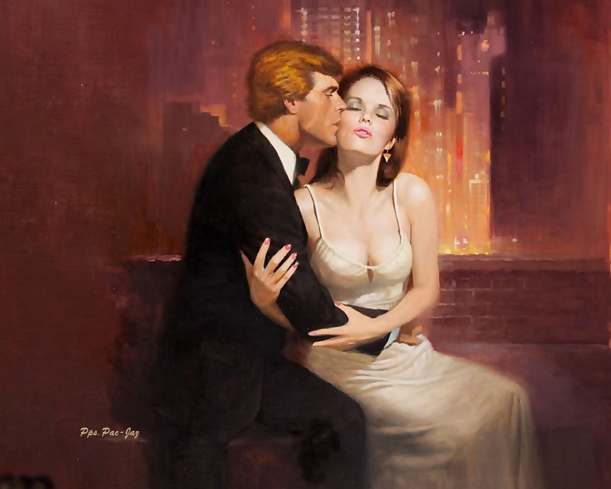
Yo quisiera ser la sangre
que corre por tus entrañas

Slide 10
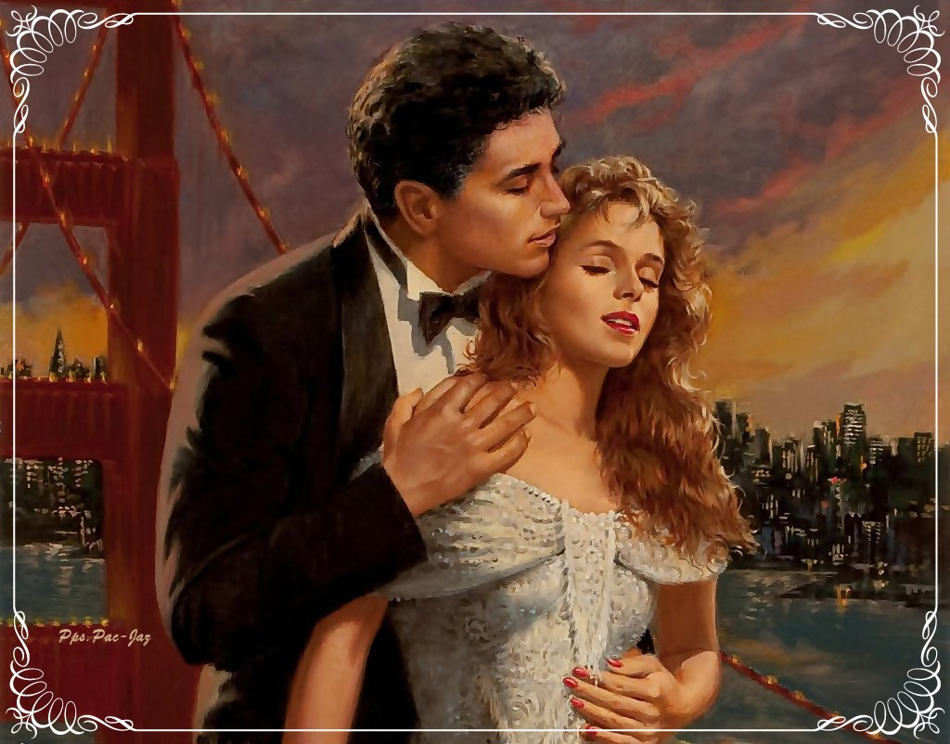
Son las líneas de tu cuerpo
el modelo de mis ansias

Slide 11

El camino de mis besos
y el imán de mis miradas

Slide 12
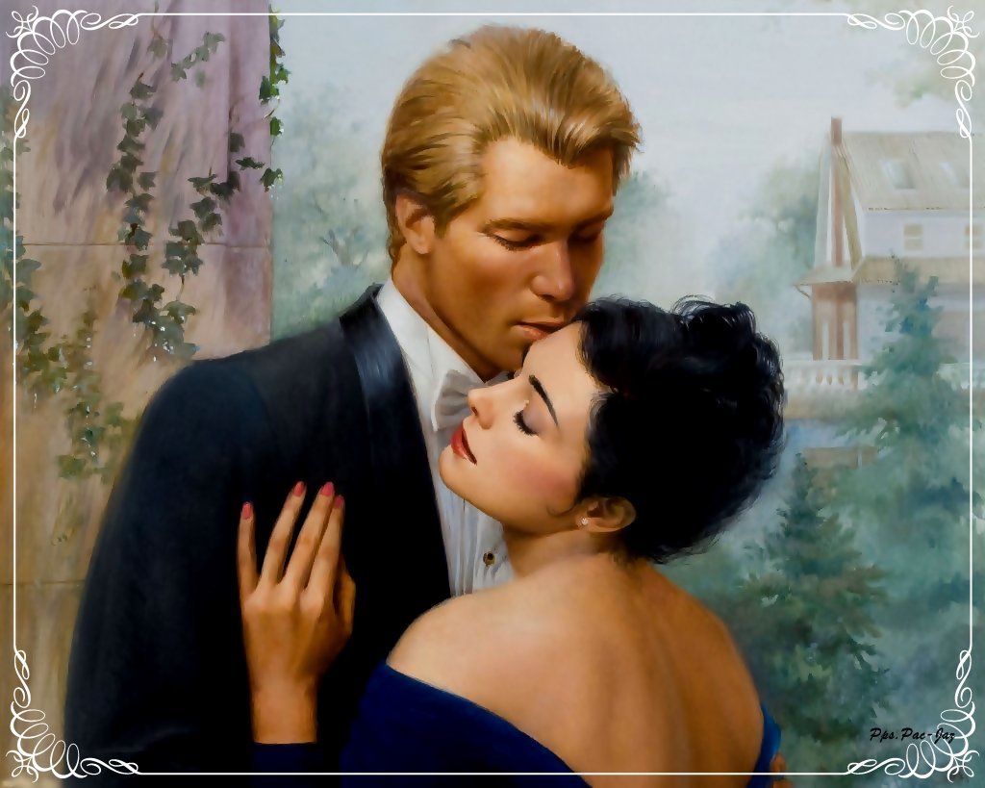
Siento al ceñir tu cintura
una duda que me mata

Slide 13

que quisiera en un abrazo
todo tu cuerpo y tu alma

Slide 14

Estoy enfermo de ti,
de curar no hay esperanza

Slide 15

Que en la sed de este amor loco
tu eres mi sed y mi agua.

Slide 16

Maldita sea la hora
en que contemplé tu cara

Slide 17

En que vi tus ojos negros
y besé tus labios grana

Slide 18

Maldita sea la sed
y maldita sea el agua

Slide 19

Maldito sea el veneno
que envenena y que no mata

Slide 20

En tu boca roja y fresca
beso, y mi sed no se apaga

Slide 21

Que en cada beso quisiera
beber entera tu alma.

Slide 22
En tu boca roja y fresca
beso, y mi sed no se apaga,
que en cada beso quisiera
beber entera tu alma.
Me he enamorado de ti
y es enfermedad tan mala,
que ni la muerte la cura,
¡bien lo saben los que aman!
Loco me pongo si escucho
el ruido de tu charla,
y el contacto de tu mano
me da la vida y me mata.
Yo quisiera ser el aire
que toda entera te abraza,
yo quisiera ser la sangre
que corre por tus entrañas.
Son las líneas de tu cuerpo
el modelo de mis ansias,
el camino de mis besos
y el imán de mis miradas.
Siento al ceñir tu cintura
una duda que me mata
que quisiera en un abrazo
todo tu cuerpo y tu alma.
Estoy enfermo de ti,
de curar no hay esperanza,
que en la sed de este amor loco
tu eres mi sed y mi agua.
Maldita sea la hora
en que contemplé tu cara,
en que vi tus ojos negros
y besé tus labios grana.
Maldita sea la sed
y maldita sea el agua,
maldito sea el veneno
que envenena y que no mata.
En tu boca roja y fresca
beso, y mi sed no se apaga,
que en cada beso quisiera
beber entera tu alma.
E
L
Q
U
E
R
E
R
Autor : Manuel Machado

Slide 23

Francisco del Olmo-Jazmín

Slide 24




Accede a la sección que desees desde aquí:
PPS Exclusivos
Dedicatorias | Fechas Especiales | Graciosos | Historia y arte | Lugares | Musicales
Naturaleza y Ciencias | Política | Reflexión | Religiosos | Románticos | Salud
Si deseas recibir pps periódicamente en tu correo electrónico subscríbete aquí:

